Slide 1
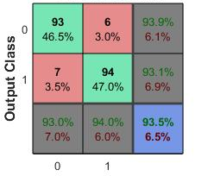





Bayes
NN #1
NN #2
Training
(a)
(b)
(c)
Testing
(d)
(e)
(f)

Slide 2
